Slide 1

近 代 物 理 学 选 讲
河北工业大学
应用物理系
张 辉

Slide 2
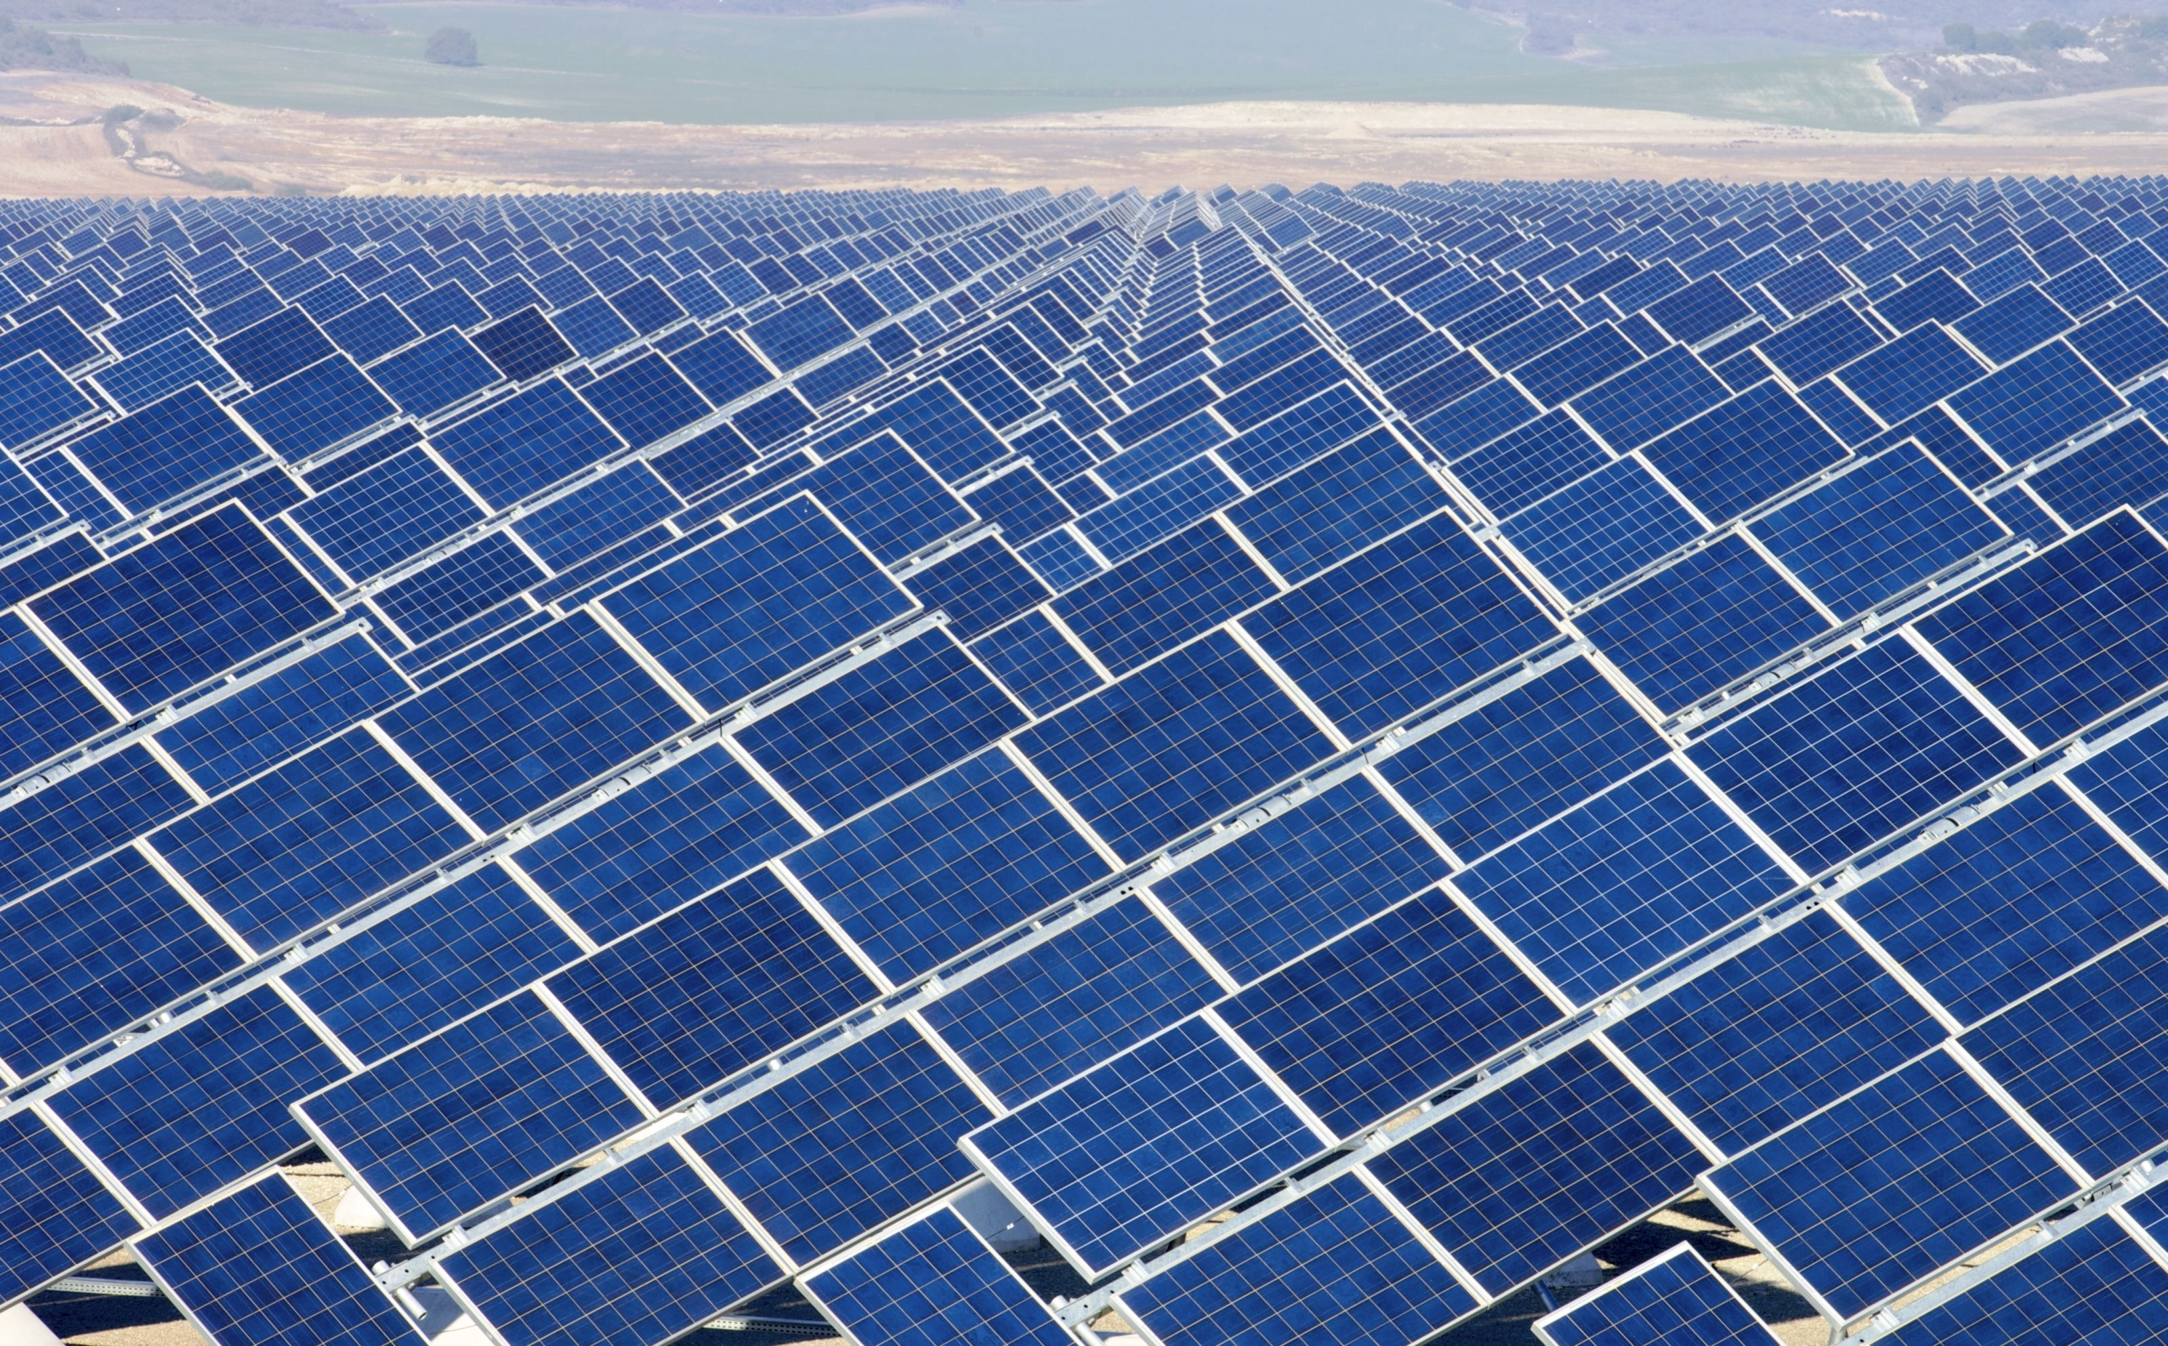
第四讲 光电效应

Slide 3
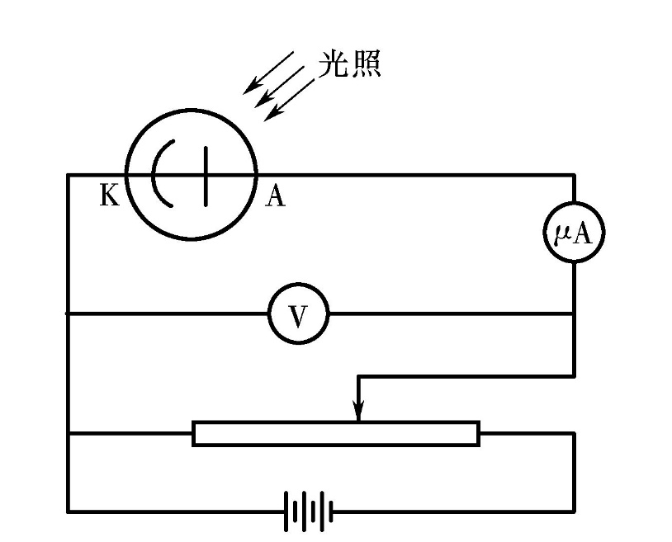
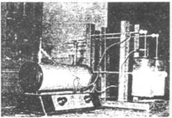
第四讲 光电效应
4.1 光电效应的实验规律
赫兹（Hertz）发现用紫外光线照射金属电极时，能够助长火花放电。进一步研究表明，当用高频电磁波照射金属表面时，从金属中能够跳出带电粒子，这种现象称为光电效应。对跳出的带电粒子进行核质比（e/m）测量，结果证明它们就是普通电子。
光电效应实验装置示意图

Slide 4


















第四讲 光电效应
真空石英管
真空石英管
真空石英管
4.1 光电效应的实验规律
K
C
K
K
C
C
入射光频率和光强固定
V
V
V
电压达到一定数值之后，光电流达到饱和值
A
A
A
存在截止电压V_{g}
入射光频率固定，改变光强
$$Cs$$
$$K$$
$$Cu$$
光强越强，饱和光电流越大
$$V_{g }$$
$$I$$
$$I$$
$$Φ_{1 }$$
$$I$$
光强固定，改变频率ν₁＞ν₂＞ν₃
$$Φ_{2 }$$
入射光频率越高，截止电压越高
$$Φ_{\text{3} }$$
截止电压对频率的依赖关系
$$ν_{1 }$$
$$ν_{2 }$$
$$ν_{3 }$$
截止电压与入射光频率呈线性关系，且存在遏止频率，不同材料的遏制频率不同，但斜率一定
$${−V}_{g1 }$$
$${−V}_{g2 }$$
$${−V}_{g3 }$$
$${−V}_{g }$$
V
ν
$${−V}_{g }$$
V
V

Slide 5




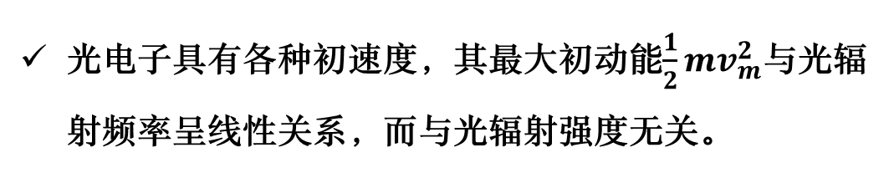














第四讲 光电效应
$$I$$
$$I$$
$$Φ_{1 }$$
4.1 光电效应的实验规律
$$Φ_{2 }$$
存在最小的辐射频率ν₀（截止频率）。
$$Φ_{\text{3} }$$
光电子具有各种初速度，其最大初动能$\frac{1}{2}mv_{m}^{2}$与光辐射频率呈线性关系，而与光辐射强度无关。
$${−V}_{g }$$
V
$${−V}_{g }$$
V
当频率一定时（在截止频率之上），单位时间内发射出来的电子数目即光电流强度与光辐射强度成正比。
$$I$$
$$Cs$$
$$K$$
$$Cu$$
$$V_{g }$$
光电子的射出是瞬时的，与光照相比没有时间延迟效应。
经典理论解释光电效应的困难
光电子初动能与光照强度无关。
$$ν_{1 }$$
$$ν_{2 }$$
$$ν_{3 }$$
光电流和频率无关，更不要提截止频率
$${−V}_{g1 }$$
$${−V}_{g2 }$$
$${−V}_{g3 }$$
V
ν
光电子飞出与光照时间无关（10⁻⁹s）

Slide 6
第四讲 光电效应
4.2 爱因斯坦光电效应理论
光由粒子组成，这种粒子称为光子，每个光子以光速c运动，光子的能量为
当光子与物质相互作用时，光子只能整个被吸收或者被反射。
爱因斯坦光电效应方程
W称为逸出功，W=hν₀
进一步

Slide 7
第四讲 光电效应
小习题
金属铯的逸出功为1.9eV，试求铯的光电效应阈值频率（截止频率）。如果想要得到具有1.5eV动能的光电子，需要用何种波长的光进行照射？
答：由逸出功W=hν₀可知
由E_{m}=hν-W=hc/λ-W可得

Slide 8
第四讲 光电效应
随堂测验
金属钨的逸出功为4.52eV
（a）钨金属光电效应的截止波长是多少？
（b）当入射光波波长为200.0nm时，光电子的最大初动能是多少？
（c）在此情况截止电势是多少？
答：
（a）根据爱因斯坦方程， ，在紫外区域
（b）光电子的最大初动能
（c）截止电势

Slide 9
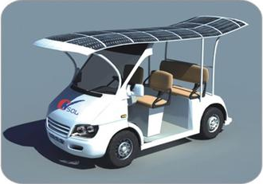
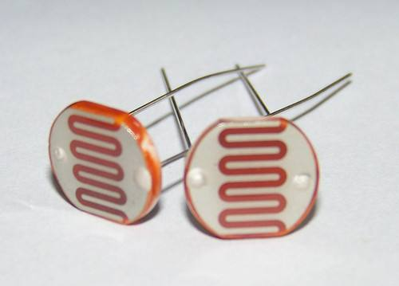
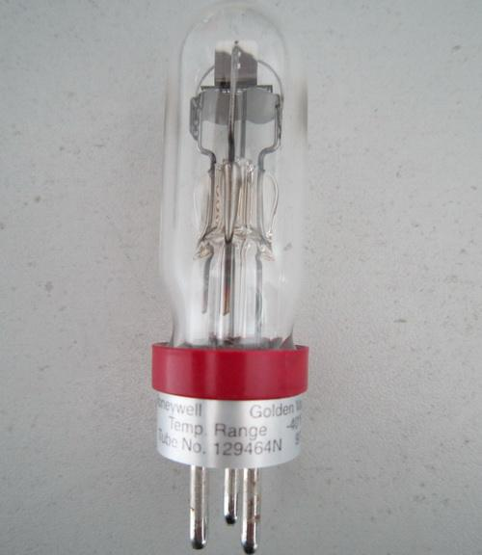
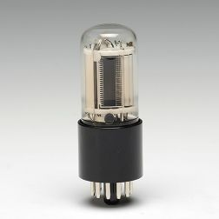
第四讲 光电效应
4.3 光电效应的分类及应用
光电效应
内光电效应
外光电效应
光电池
（光生伏打效应）
光敏电阻
（光电导效应）
光电管
光电倍增管

